Slide 1
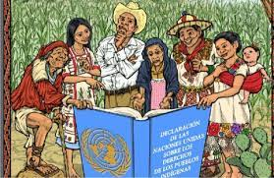
Declaración de las Naciones Unidas sobre los Derechos de los Pueblos Indígenas (2007)
Adoptada en 2007, la Declaración de la ONU sobre los Derechos de los Pueblos Indígenas es un hito fundamental que reconoce los derechos colectivos e individuales de los pueblos indígenas, incluyendo su derecho a la autodeterminación, la tierra, el territorio y los recursos. Esta declaración es resultado de décadas de lucha y negociación por parte de líderes y activistas indígenas.

Slide 2
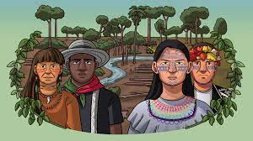
Reconocimiento de tierras ancestrales
En varios países, los pueblos indígenas han logrado el reconocimiento legal de sus tierras ancestrales. En Brasil, por ejemplo, la demarcación de tierras indígenas ha sido un logro significativo, permitiendo a estas comunidades mantener su modo de vida tradicional y proteger sus territorios de la explotación industrial.

Slide 3
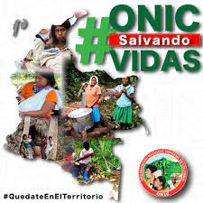
Creación de la Organización Nacional Indígena de Colombia (ONIC)
Fundada en 1982, la ONIC ha sido un actor clave en la defensa de los derechos de los pueblos indígenas en Colombia. Esta organización ha trabajado para promover la autonomía indígena, la protección de sus territorios y el fortalecimiento de sus culturas y lenguas, y ha sido un ejemplo para otros movimientos indígenas en América Latina.

Slide 4
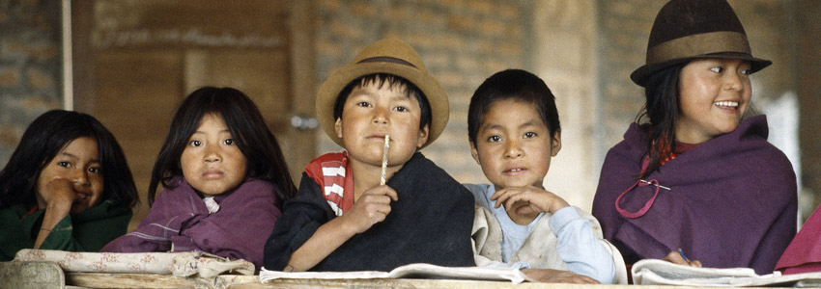
Participación en la Conferencia Mundial sobre los Pueblos Indígenas (2014)
La Conferencia Mundial sobre los Pueblos Indígenas, celebrada en 2014, proporcionó una plataforma para que los líderes indígenas de todo el mundo discutieran sus problemas y presentaran sus demandas a la comunidad internacional. Este evento subrayó la importancia de la participación indígena en la toma de decisiones globales y reforzó el compromiso de los Estados con los derechos indígenas.

Slide 5
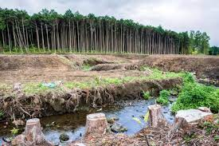
Movimientos contra la explotación de recursos naturales
Los pueblos indígenas han liderado movimientos contra la explotación de recursos naturales en sus tierras. Ejemplos incluyen la resistencia del pueblo Standing Rock Sioux contra el oleoducto Dakota Access en Estados Unidos y las luchas de las comunidades indígenas en Ecuador y Perú contra la minería y la extracción de petróleo. Estas acciones han resaltado la importancia de la protección ambiental y los derechos indígenas en la agenda global.

